Slide 1
I 5
ERP/GPI (suite)
Système d'Information
02
Introduction
Les enjeux principaux
Degré d'informatisation
Principes et Workflow
Bénéfices et Risques d'un ERP/GPI
Quelques expériences réussies … et chiffres
Pourquoi choisir un ERP/PGI
Les éléments à prendre en compte dans le calcul du ROI
Une offre pléthorique
Les avantages d'un ERP/GPI
La mise en œuvre d’un ERP/PGI
Le marché
La solution SAP – Les modules

Slide 2
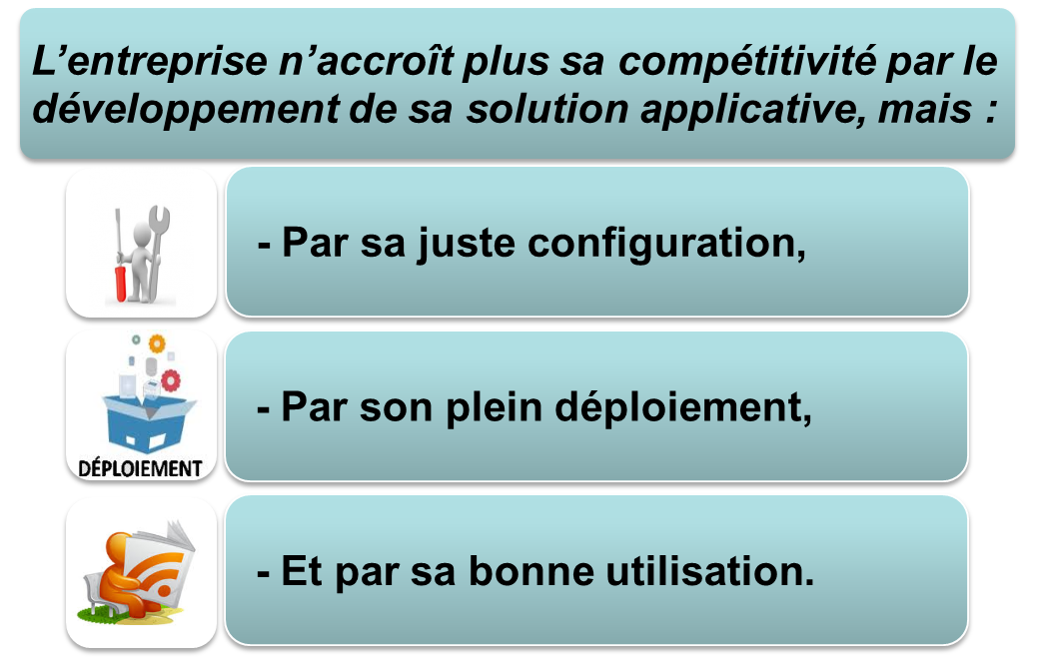
2-1 Introduction
Les entreprises doivent se transformer par leur système d'information afin de l'aligner avec la stratégie d'entreprise et les nouveaux objectifs (réductions des coûts, parts de marché, fusions, …)
Cette mutation demande souvent un lourd investissement et de profonds changements (nouvelles organisations, "transversaliser" les processus, restructuration, accompagnement, …)
Quels sont les besoins d'alignement entre la stratégie d'entreprise et les solutions applicatives,
Quels sont les domaines d'amélioration des processus métiers existants et à venir,
Comment accroitre de la valeur ajoutée, …

Slide 3
2-1 Les enjeux principaux – A ce jour et demain…
Les ERP/PGI concerne toutes les fonctions de l’entreprise :
  Données stockées en un seul endroit
  Défi organisationnel, avec impact humain/économique
  Tableau de bord unique et temps-réel d’activité
    Réduire les délais de mise sur le marché
    Réduire les coûts
  Solution ERP/GPI déclinée sur
    Axe fonctionnel : compta, achat, vente, RH…
    Axe vertical : physique, logique, processus, tableau de bord
Standardiser…
  Simplifier selon processus élémentaires
  Adhérer aux meilleures pratiques de la profession
  Normaliser les processus
Couvrir les opérations métier…
  Automatiser? Rendre efficace, déployer une stratégie métier
  Toutes les fonctions de l’entreprise?
  Données communes, vision partagée
  En accord avec la stratégie d’entreprise
Minimiser le coût…
  Coût licences, formations
  Comment intégrer ce progiciel dans le système d’information?
  Nécessité d’objectifs court terme de retour sur investissement

Slide 4





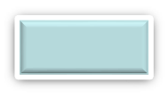
2-1 Les enjeux principaux – A ce jour et demain…
80 %
20 %
99%
Du spécifique
80 %
Du générique : ERP/GPI
20 %
A ce jour
Demain
PLUS TARD !
Au niveau de :
• La flexibilité : remplacement application par application société
• L’administration, la maîtrise des flux
• L’optimisation des délais lors des échanges
• La sécurité des transmissions et des échanges
• Le coût d’évolution de ces échanges
• La visibilité rendue au client des prestations apportées
Sans oublier :
• Les interfaces existantes à modifier
• Le fil de l’eau, remplaçant le batch
• La politique de sécurité de l’exploitation : mise à jour, consultation, extraction, BD …

Slide 5
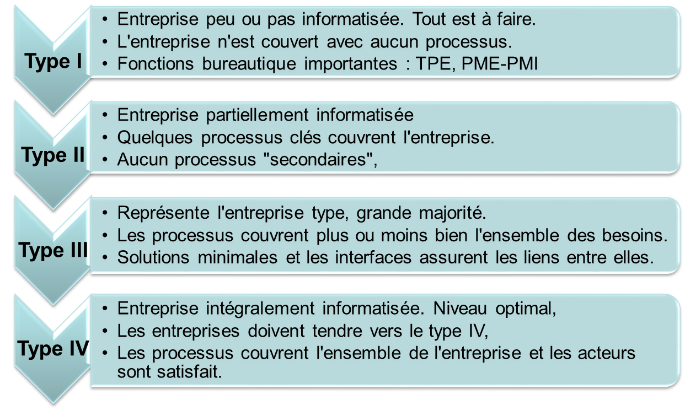
2-1 Degré d'informatisation
Dans les entreprise après des années de développements informatiques, on remarque que les efforts produits et les résultats dégagés manquent de consistance et de cohérence.
A partir des coefficients DI (Degré d'Intégration) et CO (Couverture Opérationnelle) nous pouvons estimer qu'à ce jour les entreprises peuvent s'évaluer selon 4 types :
CO / DI
L'implémentation d'un ERP/GPI permettra à une entreprise de se rapprocher du type IV !

Slide 6
2-1 Degré d'informatisation
Définition "formelle" :
On parle d'ERP/GPI lorsqu'on est en présence d'un système d’information composé de plusieurs applications partageant une même base de données, par le biais d'un système automatisé prédéfini, éventuellement paramétrable (un moteur de workflow).
Les bénéfices sont diverses …
Cohérence et homogénéité des données et des informations
Eviter la redondance des données entre les différentes processus de l'entreprise.
Meilleur suivi des différents processus : proposition, prise de commande, les entrées et sorties matières, l'édition facture etc.
Restituer les informations en évitant les divergences entre les services (apaiser les conflits).
Environnement de travail standardisé et identique pour tous.
Avoir à disposition des indicateurs, des tableaux de bord plus fiables car un seul système de référence.
A cause de l'intégrité et de l'unicité du système d’information on obtient une grande optimisation des processus de gestion.
Minimisation des coûts : formation, maintenance, prestations diverses …
L'outil est généralement multilingue et multidevises : multinationales et PME/PMI.
Normalisation de la gestion des Ressources Humaines (entreprises dispersées).

Slide 7
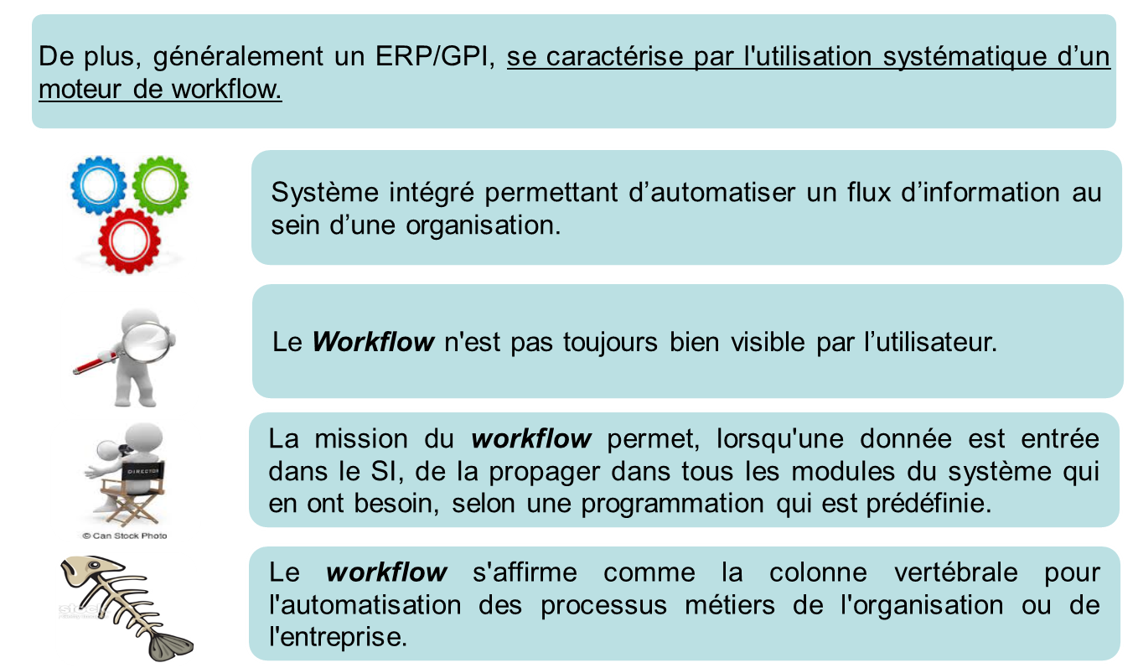
2-1 Principes et Workflow
Principes de base d'un ERP/GPI :
Dans un ERP/PGI, les données sont standardisées et partagées.
Cette conception élimine les saisies multiples et évite l'ambiguïté liée à l’existence de données multiples de même nature assurant ainsi une cohérence de l’information.
C'est l’inverse d’une architecture d’applications usuelles (applications dédiées).

Slide 8
2-1 Principes et Workflow
Le workflow représente l'ensemble des moyens qui sont mis en œuvre pour automatiser et gérer entièrement les processus d'une organisation.
Après modélisation des processus, le Workflow a pour but de transcrire les modèles obtenus sous la forme d'un exécutable. Celui-ci permet de suivre et de contrôler l'exécution. La gestion de processus inclut également la coordination, la synchronisation des différents acteurs.
La gestion de processus permet d'attribuer à chaque acteur et au bon moment, les tâches dont il a la responsabilité avec les ressources et les informations qui lui sont nécessaires.
Exemples de workflow :
Présenter une note de frais pour approbation en fonction de limites prédéfinies et une hiérarchie d’acheminement.
Créer un avoir pour une facture client.
Adapter le traitement des commandes client en fonction :
- Du type de la commande,
- Du "type Client",
Aviser un acheteur que sa commande est approuvée.
Générer la comptabilité des achats, de l’amortissement et des cessions d’immobilisations.
Notes:
Limites hiérarchiques par exemples.

Slide 9



2-1 Principes et Workflow
Les responsables ont bien compris que l'amélioration des processus de production, technique ou administratifs représentent une source d'économie et de productivité. De ce fait, les ERP/GPI disposent d’un moteur de workflow qui automatise les flux d’information dans l’organisation.
  Le workflow améliore la communication et la coordination au sein de l'organisation.
  Une donnée saisie doit être propagée aux modules qui en ont besoin.
  Des acteurs sont prédéfinis pour traiter cette information au moment opportun.
  Certains systèmes de gestion de workflow sont conçus afin d'affecter des tâches précises pour des personnes nommément désignées.
  Un flot de traitements est ainsi provoqué selon un schéma préprogrammé standard ou sur mesure.
  Le workflow est, comme la base de données unique, un facteur important d’intégration par les processus mis en œuvre.
Bon de
commande
Facture
Vérification
validation par le service technique
Contrôle par le comptable
Contrôle sur quantités expédiées et commandées
V
V
Réception
Devis
Bon de
livraison
Etat "brouillon"
Contrôle de l'approvisionnement
Comptabilité
Paiement
V
V

Slide 10
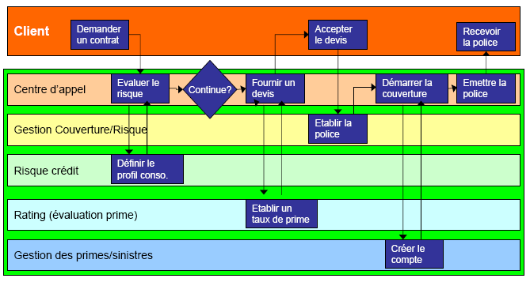
2-1 Principes et Workflow : Exemple assurance
2006 : M. Bourcerer

Slide 11
2-1 Bénéfices et Risques d'un ERP/GPI
Les risques sont aussi divers …
Une des premières est : la dépendance (captivité) vis-à-vis de l'éditeur
Nécessité d'une maintenance continue.
Une certaine difficulté d’une vision globale par tous les intervenants.
Il est nécessaire de remettre en cause les processus existants.
L'obligation et la nécessité de travailler ensemble (pas facile !).
Risque important de retards et d'échecs.
Les coûts : achat, installation, formation, prestation interne et externe, le temps …
Blocage de l’entreprise (lourdeur, rigidité de mise en œuvre, réaction du personnel, …)
La difficulté principale réside dans le changement voir l'évolution de l'organisation que doit faire face l'entreprise pour intégrer l'ERP/PGI.
Elle doit repenser son mode de fonctionnement, réfléchir aux nouveaux processus à mettre en place ou à modifier.
Tout cela doit s'accompagner dans une démarche du changement.
Le premier risque qu'une Direction doit avoir à l’esprit et de manière soutenue est :
Lorsque l’ERP/GPI s’arrête l’entreprise s’arrête aussi !
Ce risque majeur paraît alors évident.
Par contre quand le fonctionnement de l’ERP/GPI est optimal
Alors le potentiel de l’entreprise l’est aussi

Slide 12
2-1 Bénéfices et Risques d'un ERP/GPI
De plus ….
Une étude du "Syntec" informatique a démontré que 62 % des entreprises ou des établissements considèrent leurs projets de renouvellement ou d'acquisition d’ERP/GPI comme plutôt insatisfaisants.
Les principales raisons de cette importante insatisfaction sont les suivantes et elles peuvent se cumuler.
Des besoins, des attentes ou des objectifs mal définis (18%)
Le déficit d'implication du management adéquat (11%)
Des projets mal préparés ou mal conduits (8%)
Des fonctionnalités inadaptées, sur ou sous dimensionnées (16%)
Des utilisateurs insuffisamment associés au projet (9%)
Des engagements mal définis, partiellement ou pas du tout respectés par les fournisseurs (fonctionnalités absentes,…) (13%)
Des ressources humaines et/ou budgétaires qualitativement et/ou quantitativement insuffisantes (12%)
Des technologies manquant de fiabilité ou difficiles à maîtriser (10%)
La dimension stratégique du projet insuffisamment qualifiée et perçue (4%)

Slide 13
2-1 Quelques expériences réussies … et chiffres
Quelques expériences réussies …
Lenôtre : premier traiteur gastronomique de France : une baisse de 15% des stocks en 3 ans.
Optic 2000 : une diminution nette des ruptures de stocks, un taux de service livraison
supérieur, un meilleur contrôle qualité des produits achetés.
Kiabi : production d'un compte de résultat instantané (pouvait prendre plus d'une semaine auparavant)
PSA : le nouveau site intégré a enregistré un taux de fréquentation supérieur de 40% au précédent.
Nestlé SA : a installé un ERP/GPI pour normaliser et coordonner ses processus d'affaires dans 500 installations de 80 pays ce qui a permis à l'entreprise d'obtenir des effets de levier afin d'aboutir à de meilleurs prix pour les matières premières.
A lire : le témoignage de l'entreprise de distribution Direct SA dans le numéro 708 (26 février 2007) de la revue Décision Informatique
Les PME, locomotives du marché des ERP/PGI : Quelques statistiques…..
Les PME françaises, leader d'un marché toujours en croissance : investissement cumulé de 227 M€ en 2007 pour un marché global de 393,6M€ (uniquement pour les ventes de licences)
Le marché des ERP/PGI atteint 3,8Md€ (vente de licences + maintenance + services associés)
Accroissement prévu de 6,4 à 6,9% par an jusqu'en 2010 (source : cabinet GARTNER)
Accroissement de 14% pour le conseil et l'intégration
Les ERP représentent 18% des investissements des PME
Au moins une PME-PMI sur deux n'a pas, doit, ou va investir dans un ERP/GPI.

Slide 14
2-1 Pourquoi choisir un ERP/GPI
L’eternel dilemme : progiciels / développements spécifiques :
 | PGI / ERP | Spécifique
Avantages | Valeur Ajoutée par le progiciel Levier de changement pour l’organisation Architecture stabilisée et moins de ressources après démarrage Évolution du progiciel Partage des coûts de développement Communauté d’utilisateurs Productivité et flexibilité dans le travail quotidien. | Répond parfaitement aux besoins exprimés par les utilisateurs. Prise en compte des exceptions de gestion Maitrise des applications dans le temps Développement progressif et suivant le niveau de production
Inconvénients | Verticalisation pas très adaptée Le progiciel devient trop structurant Dépendance totale vis-à-vis de l’éditeur Travail important dans la mise en œuvre Longueur du déploiement Coût d’acquisition et de mise en œuvre ROI parfois difficile à démontrer | Pas de remise en cause des habitudes Coût souvent élevé au final Dépendance vis-à-vis de l’informatique Délais de réalisation "plus long" Inertie importante aux évolutions Maintenance en continue

Slide 15
2-1 Pourquoi choisir un ERP/GPI
Le développement spécifique engendre souvent un coût élevé.
Sur un domaine le coût est effectivement augmenté du fait de l’évolution réglementaire par exemple, la complexité de l’environnement technique alors que pour un éditeur il diminue du fait de l’économie d’échelle (plus de client et donc répartition des différents coûts ; recherche, implémentation, …)
Des coûts des études et de la mise en œuvre alors que les changements sont pris en charge par les éditeurs et les coûts sont répartis.
Le coût de la maintenance,
L’organisation n’est plus isolée dans ses choix car l’éditeur peut l’aider dans ses démarches de réflexion car plus d’expérience dans le domaine considéré.
De plus, l’organisation peut et doit s’appuyer sur une communauté d’utilisateurs susceptibles de peser plus ou moins sur l’éditeur.
Les systèmes de l’entreprise sont moins efficaces en l'absence de données partagées car chaque sous-système s'optimise localement au détriment de la recherche d'une optimisation globale.
Le système informatique est éclaté en de nombreux sous-systèmes qui généralement ne communiquent pas d’où un coût de développement et de maintenance des interfaces élevés.
Il est donc important d'éviter les développements spécifiques quand on a fait un choix progiciel car ils sont difficiles à implémenter et à manager lors des changements de version du PGI / ERP (<20%).

Slide 16








2-1 Pourquoi choisir un ERP/GPI
Les intérêts convergents des éditeurs et des utilisateurs :
(J.L Lequeux, Manager avec les ERP – Editions d’organisation)
Volume des ventes
Coûts des licences
Coûts des développements
Coûts des évolutions
Coût de la maintenance
Fiabilité de la maintenance
Effet de masse
Communauté d’utilisateurs
Intérêts de l’éditeur
Intérêts de l’utilisateur

Slide 17




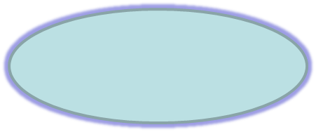
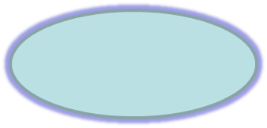
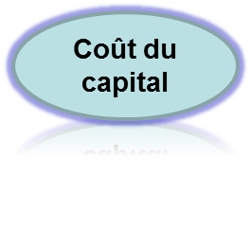
2-1 Les éléments à prendre en compte dans le calcul du ROI
Surveiller
périodiquement
Gérer de manière très étroite
Rapidité de déploiement
Contrôlable
Maintenance des applications
Durée d’implémentation
Capacité à identifier et contrôler
Gains organisationnels
Intégration du SI
Amélioration relations partenaires et clients
Gains de productivité
Amélioration processus
Observer avec attention
Ignorer
Faible
Impact sur le ROI
Elevé
Source : IDC 2002

Slide 18
2-1 Les éléments à prendre en compte - Calcul du ROI !
Exemple de coûts réels pour SAP R/3 pour 100 utilisateurs.
Postes
Coûts d’acquisition d'un ERP/PGI
Mise en place, mise en œuvre
Formation
Assistance technique
Coût fixe initial
Coût d’exploitation sur une année y compris serveur, maintenance, assistance technique et télécommunication
Coût annuel / utilisateur sur une durée de vie de 5 ans : € / an / Utilisateur
Coûts
150 000 €
330 000 €
50 000 €
15 000 €
545 000 €
150 000 €
2 600 €
Source : J.L Paucelle, Système d’Information – Economica

Slide 19
2-1 Une offre pléthorique
Environ plus de 120 éditeurs sur le marché français.
Exemple du bâtiments (PME) : 10 ERP/PGI
Domination étrangère des gros ERP/PGI Généralistes.
Editeur
SAP
Oracle
Sage / Adonix
Intentia Consulting
SSA
Cegid
Générix
Microsoft
Autres
Part de marché 2008 France
43 %
22 %
5 %
5 %
3 %
3 %
2 %
2 %
15 %
Sources : 2006 CXP et Pierre Audouin Consultants

Slide 20
2-1 Les avantages d'un ERP/GPI
Avantages
Optimisation des processus de gestion Cohérence et homogénéité des informations
Intégrité et unicité du Système d'information
Mise à disposition d'un outil multilingue et multidevises (très adapté aux multinationales)
Communication interne et externe facilitée par le partage du même système d’information
Meilleure coordination des services et donc meilleur suivi des processus (meilleur suivi de commande ou meilleure maîtrise des stocks par exemple)
Normalisation de la gestion des ressources humaines (pour les entreprises gérant de nombreuses entités parfois géographiquement dispersées)
Minimisation des coûts (formation et maintenance)
Maîtrise des coûts et des délais de mise en œuvre et de déploiement
Mise à disposition, des cadres supérieurs, d'indicateurs nettement plus fiables que lorsqu'ils étaient extraits de plusieurs systèmes différents
Possibilité de gérer du décisionnel dans les ERP/GPI de 3 ième génération.

Slide 21
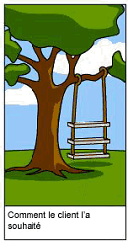
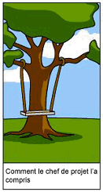
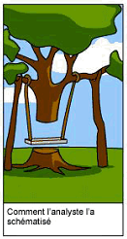
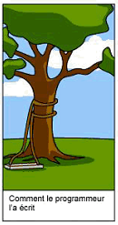


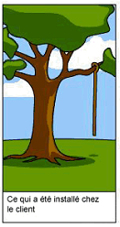
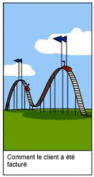
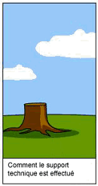
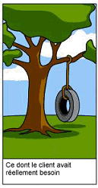
2-1 La mise en œuvre d'un ERP/PGI
Comment le client l’a souhaité
Comment le chef projet l’a compris !
Comment l’analyste l’a schématisé
Comment le programmeur l’ écrit
Comment le consultant l’a écrit
Comment le projet a été documenté
Ce qui a été installé chez le client
Comment le client a été facturé
Comment le support technique est réalisé
Ce que le client a réellement besoin
Principaux
ERP/GPI

Slide 22
2-1 La mise en œuvre d’un ERP/PGI
Au centre du système d'information d'une entreprise, l'ERP/PGI s'avère très complexe à déployer.
Dans la pratique la mise en œuvre d’un PGI relève d’un travail long, fastidieux, complexe et d’un coût élevé. L'installation d'un progiciel relève généralement d'un projet de longue haleine, qui ne se mesure pas en mois mais en années.
En raison de cette complexité, les projets portant sur des progiciels de gestion intégrés (ERP/PGI) sont onéreux.
De plus, même après le déploiement initial, il faut sans cesse adapter le système de gestion intégré aux évolutions des activités, aux mises à niveau et aux extensions logicielles de l’organisation.
Avant de s'engager, il est donc important de mesurer le coût total, qui dépasse fortement le seul prix d'un ERP/PGI.
D'après les résultats d'une étude réalisée sur 63 sociétés, Meta Group estime le coût total (en moyenne) d'un déploiement à 15 millions de dollars (17 millions d'euros) incluant les coûts réels (progiciel, formation du personnel, services de consultants et matériel).

Slide 23
2-1 La mise en œuvre d’un ERP/PGI
Présentation des sept étapes clé d'un processus :
Ces étapes recèlent son lot de coûts cachés :
Planification et gestion de projet :
Les équipes informatiques et les responsables concernés doivent disposer du temps et de responsabilités bien définies pour concevoir et évaluer la portée, les coûts et les délais du projet.
Il est essentiel d'attribuer la responsabilité de la planification à des personnes ayant une solide connaissance de la technologie, mais aussi une bonne compréhension des processus de l'entreprise.
Intégration :
Les entreprises sous-estiment presque toujours le temps et le budget nécessaires pour l'intégration de l'existant.
Les ERP/PGI sont généralement liés à des processus logiciels et opérationnels complexes. En plus du logiciel fourni par l'éditeur du ERP/PGI, les entreprises souhaitent souvent utiliser des applications proposées par d'autres éditeurs.
Par exemple : lier la suite de gestion intégrée de SAP à une application de gestion de la relation client (CRM).

Slide 24
2-1 La mise en œuvre d’un ERP/PGI
Prendre en compte les différentes données :
Des problèmes surviennent et des coûts cachés surgissent lors du traitement des données comme par exemple : Lors d’un passage d'un système d’un SI vers un ERP/PGI, l’organisation doit convertir d'importantes quantités de données.
Convertir des anciennes données s'avère très difficile et quelquefois impossible.
Trop de temps et de budget sont nécessaires pour les ressaisir ou leur faire subir des processus complexes de conversion. Sans compter la gestion de l'obsolescence des données : clients, produits, nomenclatures, salariés ..
Beth Eisenfeld, analyste chez Gartner Group, estime que 2% des données clientèle d'une entreprise deviennent obsolètes chaque mois..
Tests :
L'ERP/PGI doit être soumis à des tests minutieux avant son déploiement intégral.
Eviter les tests du système avec des données factices, mais utiliser des données réelles provenant de différents scénarios.
Exemple : Il faut un historique de commandes de ses clients afin d’acheminer ces commandes tout au long du processus, depuis la création du produit jusqu'à sa facturation, en passant par son expédition.
Les tests doivent être menés par les personnes qui exploitent quotidiennement les processus opérationnels spécifiques.
Ce type de mise en œuvre est une charge en coûts et délais.

Slide 25
2-1 La mise en œuvre d’un ERP/PGI
Documentation :
Les ERP/PGI sont très longs à déployer car ils sont utilisés pendant de nombreuses années au sein d'une organisation. L'ERP/PGI reste en place alors que les équipes du service informatique et les responsables de processus, qui en définissent les concepts, les déploient et les modifient, se succèdent.
Documenter le système est par conséquent crucial afin que ceux qui reprennent la suite puissent assimiler le logiciel et la logique des processus opérationnels y compris les personnes extérieures à l’organisation.
Cette action est également indispensable pour aider les futurs salariés à traiter les inévitables mises à jour, extensions et projets d'intégration qui surviennent en même temps que l'entreprise évolue.
Formation :
Les salariés doivent s'adapter à l'ERP/PGI. Ils doivent être formés sur le fonctionnement du système et son application aux tâches courantes, telles que la consultation et la saisie de données.
Un nouveau système implique presque toujours des modifications des processus opérationnels. Il faut donc gérer les changements pour communiquer aux salariés les nouvelles méthodes, et diriger la réorganisation du personnel.
Malgré les sommes dépensées par l’entreprise, le déploiement d'un ERP/PGI peut complètement échouer ou s'avérer peu efficace si l'entreprise ne parvient pas à former correctement son personnel et à gérer l'évolution de façon adéquate et dans le temps.

Slide 26
2-1 La mise en œuvre d’un ERP/PGI
Coûts "Extérieurs" :
Généralement les services informatiques ne disposent pas d'un effectif suffisant et des compétences pour assumer et assurer la charge de travail supplémentaire pour la mise en œuvre d'un ERP/PGI.
De ce fait, l’organisation doit recourir à des consultants extérieurs, ces coûts sont souvent importants et ampute le budget prévu.
L’entreprise doit veiller à ce que l'équipe interne soit capable de gérer les consultants et de s’approprier les compétences et le savoir.
Il est impératif de définir des contrats précis sur les diverses prestations avec niveaux de compétences, les objectifs, les échéanciers et les livrables.
C’est purement une gestion de projet qui faut mettre en place pour ces missions : définition de spécifications, objectifs économiques et justifications.

Slide 27
2-1 La mise en œuvre d’un ERP/PGI
Le coût d'installation : le plus déterminant (texte article)
Le cabinet d'études Aberdeen, lui, compare les coûts de cinq éditeurs majeurs dans le domaine du manufacturing : SAP, Oracle, Infor, Lawson et QAD.
Il conduit, par ailleurs, une nouvelle enquête sur la valeur économique des ERP/PGI.
Le coût d'installation d'un PGI reflète trois types de dépenses liées aux licences, aux services facturés et aux coûts internes.
Le premier, le coût des licences ne représente qu'une portion du montant total, mais c'est la partie la plus visible, la plus négociable et celle qui conditionne le montant de maintenance payé annuellement par l'entreprise (avec des taux différents selon les éditeurs et le niveau de service demandé).
Selon Benoît de la Tour, PDG d'Infor France, même s'il est dangereux de généraliser, on peut estimer qu'un prix de licence de 1 500 euros par utilisateur n'est pas aberrant, dès lors qu'on dépasse le millier d'utilisateurs.
Pour des projets de moindre envergure (une centaine de postes), il peut facilement atteindre et dépasser les 2 300 euros par utilisateurs (prix moyen constaté dans le tableau des coûts de licences par utilisateur selon l'éditeur). Mais il s'agit d'une moyenne.
Les éditeurs ne s'étendent pas sur les remises pratiquées. Ils ne précisent pas non plus s'il s'agit d'un coût d'acquisition pur ou lissé sur une période de deux ou trois ans.
En outre, tous ne facturent pas de la même façon. SAP pratique des segmentations en fonction du type d'utilisateur (métier, occasionnel) ainsi que des paliers en fonction du degré de profondeur des fonctionnalités.
Dans d'autres cas, c'est la fonction qui est facturée et non le nombre d'utilisateurs. Pas facile, donc, d'établir un coût de licence type. Une dépense qui ne serait de toute façon pas discriminante pour les grands comptes, selon Capgemini et Oracle.

Slide 28
2-1 Le marché
Afin d'établir son choix, l'entreprise doit se donner des critères.
Les éditeurs ne peuvent pas satisfaire la totalité des besoins que souhaite l'entreprise.
Ajout de fonctionnalités par
    Rachat
    Fusion
    Développement interne
Monde Windows ou Unix (car permettent le mode client/serveur)
Interface Utilisateur de plus en plus soignée.
Verticalisation (ou sectorialisation)
Adaptation d’un même ERP à des spécificités métiers (chimie, automobile, BTP, grande distribution, finance, santé, …)
  Cette adaptation se fait via :
    Un pré-paramétrage
    Des modules spécifiques
Outils émergeants :
  Outils de modélisation
    Les éditeurs livrent de plus en plus d’outils de modélisation de l’entreprise avec leur ERP/PGI.
    L’utilisation de ces fonctions de modélisation de flux ou de traitement permettent un gain de temps conséquent sur la phase de paramétrage de l’ERP/PGI.
  Outils de tests
  Outils d’administration

Slide 29
2-1 Le marché
Outils d'administration :
  Objectifs :
    Diminuer le temps de mise en œuvre de l’ERP/PGI,
    Augmenter la flexibilité de l’ERP/PGI,
    Déployer des modules indépendamment de la version des autres modules.
Configurabilité (*) :
  Le coût de l'installation et de configuration d’un ERP/PGI est très souvent très élevé.
  De ce fait, les éditeurs cherchent le point "C".
Niveau de Configurabilité
Haut
Idéal
Point "C"
Bas
Durée de
mise en place
Optimum
Moyenne
Longue
(*) Terme pouvant se définir comme la capacité que doit posséder un ERP/PGI à se rapprocher au plus près des processus de l'entreprise. Cette capacité est basée sur des milliers, voire plus, de paramétrages, de sélections, d'options … ce qui impose du temps !

Slide 30
2-1 Le marché
Interopérabilité :
  Quel que soit le degré d’intégration initial, l’adjonction de nouvelles fonctionnalités (fusion, rachats ou développements internes) impose tôt ou tard un certain degré d’interopérabilité des modules.
Internet - commerce électronique :
  Permet de diminuer la bande passante utilisée par l’ERP/PGI au sein de l’entreprise.
  Evite la mise à jour des postes clients.
  Permet à des acteurs externes d’effectuer des opération directement dans l’ERP/PGI comme le commerce électronique.
Workflow, Gestion Électronique de Documents (GED) et archivage :
  Intégrer les tâches et les documents de l’entreprise à l'ERP/PGI,
  Interopérabilité avec les grands acteurs du marché.
PME / PMI :
Grâce à la verticalisation, le déploiement d'ERP/PGI devient abordable pour les PME / PMI, mais :
  Les éditeurs d'ERP/PGI ont encore du chemin à parcourir.
  Les PME/PMI doivent s'adapter à l'ERP/PGI choisi pour limiter les développements spécifiques.
  Il reste une large place pour de petits éditeurs dont les avantages sont :
        La verticalité avérée (niches), les spécifiques,
        Le coût (souvent intéressant !),
        La proximité, la réactivité, la relation, …

Slide 31
2-1 La solution SAP
SAP est le leader reconnu parmi les éditeurs de solutions e-business interentreprises.
Avec plus de 35% du marché, c'est le premier éditeur mondial de progiciels de gestion d'entreprise.
La solution R/3 :
R/3 est un progiciel destiné à optimiser les processus de gestion d'une entreprise. Composé d'applications standard et couvre trois grands domaines :
  La Finance,
  La Logistique,
  La Gestion du Personnel.
Pour chacun d'entre eux, R/3 offre des fonctionnalités complètes qui permettent à l'entreprise de reproduire l'ensemble des flux de valeurs et de marchandises
Le système R/3 bénéficie d'une technologie parmi les plus avancées.
Conçu de manière globale, il permet une mise en œuvre modulaire et progressive.
Sa souplesse l'amène à s'adapter aux besoins spécifiques de chaque entreprise, son architecture ouverte permet l'intégration facile de produits complémentaires : applications Internet, archivage optique, la CAO...
SAP R/3 est multi-fonctionnel.
Ses modules couvrent l'ensemble des fonctions de gestion de l'entreprise et chaque module couvre des besoins complets de gestion. SAP R/3 est flexible.
On peut installer tous les modules fonctionnels, ou seulement quelques-uns. SAP R/3 est entièrement paramétrable et s'adapte ainsi aux besoins et à la structure de l'entreprise.
Enfin, grâce à son environnement de développement, SAP R/3 peut être adapté à des besoins spécifiques (développements en ABAP/4).

Slide 32
2-1 La solution SAP
Module logistique :
Le module MM (Material Management) concerne la gestion des articles d'un point de vue achats et gestion des stocks.
• Le calcul des besoins, des réapprovisionnements • La gestion des achats
  - Contrats, demandes d'achats, etc.
  - Commandes de biens, de services
• Mouvements de stocks (réception marchandises)
• Contrôle des factures
• Gestion des stocks entrée, sorties, transferts de
stocks
• Gestion des emplacements magasin
• Inventaire
SD
FI
MM
CO
PP
R/3
Client/Serveurs
ABAP/4
AM
QM
PS
PM
WF
HR
IS
Module Gestion de la Production :
Le module PP (Production Planning) concerne la gestion de la Production.
• La planification de la production
• Le calcul des besoins (MRP I). Prévision des ventes. Plan Directeur production, prévision production,
calcul des besoins et des ressources (hommes et machines).
• Planification des capacités
• Contrôle de la fabrication
• Suivi de la production
• Calcul du coût de revient
• Gestion des nomenclatures
• Gestion des gammes

Slide 33
2-1 La solution SAP
Module Gestion des Ventes :
Le module SD (Sales and Distribution) concerne l'administration des ventes.
• La gestion des appels d'offres
• Les offres
• Les commandes clients
• Les expéditions et livraisons
• La facturation
• Système d'information commerciale
Module Qualité :
Le module QM est dédié à la gestion de la qualité (Quality Management). Il inclus :
Planification de la qualité
Plan d'inspection
Contrôle qualité, documentation
SD
FI
Module Maintenance :
Le module PM est dédié à la gestion de la maintenance.
Maintenance préventive et curative
Traitement des ordres de maintenance
Gestion des confirmations d'achèvements
Gestion des historiques
MM
CO
PP
R/3
Client/Serveurs
ABAP/4
AM
QM
PS
Module ressources humaines :
Le module HR (Human Resources) permet :
• Le traitement des données de la base "personnelle"
• Le suivi du temps de travail et le suivi des carrières
• Le suivi des frais de déplacement
• La gestion des paies
PM
WF
HR
IS

Slide 34
2-1 La solution SAP
Module Finance :
Le module FI (Financial) contient toutes les écritures des ventes et achats, lesquelles se déversent dans la comptabilité générale via la comptabilité client ou fournisseur.
• FI-GL : Comptabilité générale (General Ledger)
• FI-AR : Comptabilité client (Accounts Receivable)
• FI-AP : Comptabilité fournisseur (Accounts Payable)
• FI-AM : Comptabilité des immobilisations (Assets Management)
• Comptabilité bancaire
• Consolidations
Module de gestion des coûts :
Le module CO concerne la comptabilité analytique.
• Contrôle de gestion de l'entreprise
• Analyse des coûts par centre de frais
• Comptabilité des ordres et des projets
• Comptabilité des centres de profits
• Calcul des coûts de production
• Compte de résultat et analyse de segment de marché
• Reporting et analyses financières
SD
FI
MM
CO
PP
R/3
Client/Serveurs
ABAP/4
AM
Module Gestion des projets :
Le module PS concerne la gestion des projets.
• Suivi de coûts et budgets
• Structuration des projets, Planning et calendrier
• Intégration avec PM, PP et CO
• Système d'information
• interface avec MS Project et Excel
QM
PS
PM
WF
HR
IS

Slide 35



2-1 Modèle : ERP/GPI et l'Entreprise
FOURNISSEURS
CLIENTS
DW/BI
(Data Warehouse)
Fournisseur
SCM
(Supply Chain Management)
CRM
(Customer Relationship Management)
Client
Internet
Intranet
Extranet
Internet
Intranet
Extranet
Entreprise
Fournisseur
Client
Colonne vertébrale
ERP
(Enterprise Resource
Planning)
Applications type Fournisseur
Optimiser les relations
Diminuer les coûts des produits
Améliorer et suivre la qualité
Applications type Interne
Elaborer les processus métier
Accroître la productivité
Générer de la valeur
Améliorer et suivre Qualité/Sécurité
Applications type Client
Optimiser les relations
Augmenter le niveau de service
Améliorer et suivre la qualité
La chaine de valeur dans l'entreprise

Slide 36
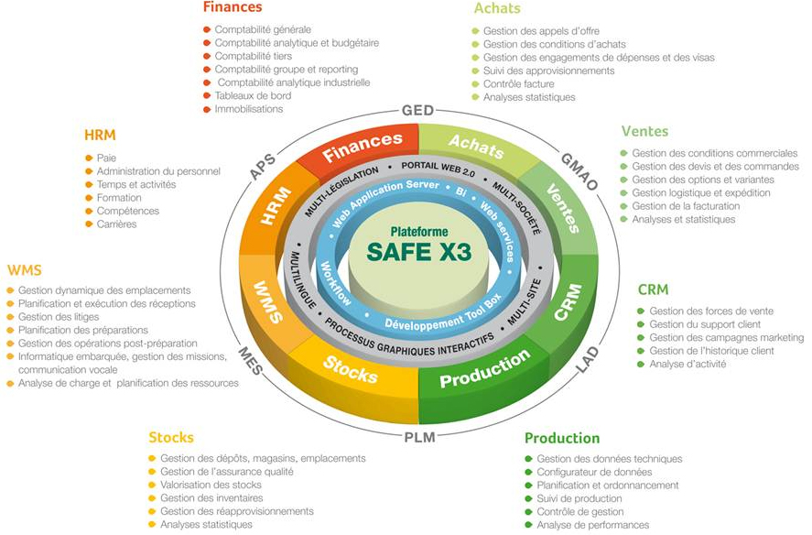
2-1 La solution SAGE- Les modules

Slide 37
1-1 L'évolution de l'informatique de gestion
Quatre applications possibles du workflow :
Applications workflow de type "administratif " : Elles correspondent aux processus de soutien des entreprises (ex : traitement des frais de déplacement, traitement des demandes de congés, traitement des prêts).
Applications workflow de type "production" : Elles s’appliquent à des processus de type opérationnels répétitifs et critiques (ex : traitement des contrats d’assurance, commerce électronique, traitement des achats).
Applications workflow de type "ad hoc" : Elles automatisent des procédures d’exception, c’est à dire exceptionnelles voire uniques (ex : recrutement d’une compétence particulière, rédaction collective d’un rapport d’expertise).
Applications workflow de type "coopératif" : Elles allient la complexité du processus et la souplesse organisationnelle attendue par les utilisateurs (ex : processus de recherche et développement, processus de conception et lancement d’un nouveau produit, processus de planification stratégique)
Depuis longtemps, certains dirigeants ont compris que l’amélioration des processus administratifs représentait une source d’économies considérable qui pouvaient se chiffrer en millions de francs par an.
Le workflow désigne l’automatisation de tout ou partie d’un processus durant lequel l’information, le document où la tâche est acheminé d’une personne (ou rôle) à l’autre selon des procédures définies.
Il facilite la communication et la coordination des activités et des acteurs qui les réalisent. Il permet de gérer des ressources partagées, des contraintes à priori et des contraintes simultanées avec des routages séquentiels, simultanés ou itératifs. Il permet de gérer la coordination au sein d’une organisation d’un réseau plus ou moins complexe d’interdépendances entre des activités réalisées par des acteurs assurant des rôles dont les responsabilités sont définies par des objectifs.
Certains systèmes de gestion de workflow sont conçus pour affecter des tâches à des personnes désignées précisément par leur nom, préalablement enregistré dans un annuaire. D’autres disposent de protocoles plus sophistiqués qui permettent d’optimiser la gestion de la relation entre tâches et participants. Les tâches sont alors stockées dans une " corbeille des bons de travail "

Slide 38
FIN

